Slide 1

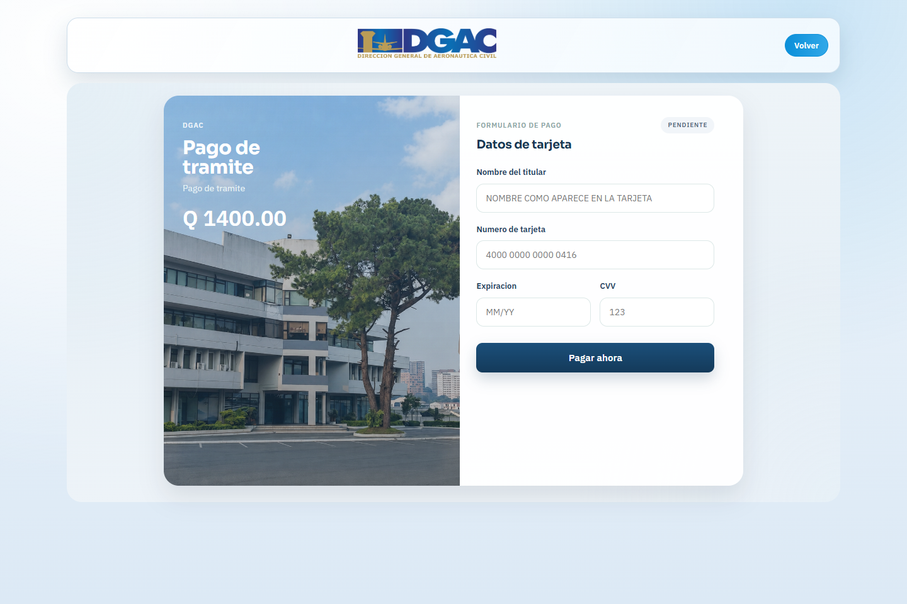
Avance de pagos y firma electronica
Estado actual de las integraciones y evidencia visual de la interfaz
PAGOS NEONET
FIRMA PRISMA
ENTORNO DE PRUEBA
Integracion avanzada
Flujo implementado
Cierre pendiente
Pago, 3DS y estados visibles.
Firma PDF y ubicacion visual.
Validacion final con proveedores.
Pasarela de pagos
La interfaz ya permite iniciar el pago, identificar Visa y Mastercard, mostrar el resultado y continuar la autenticacion 3DS cuando el emisor lo solicita.
El backend registra estado, monto, referencia, autorizacion y auditoria. Las respuestas sensibles se sanitizan antes de llegar al navegador.
DGAC | 25 septiembre 2026

Slide 2
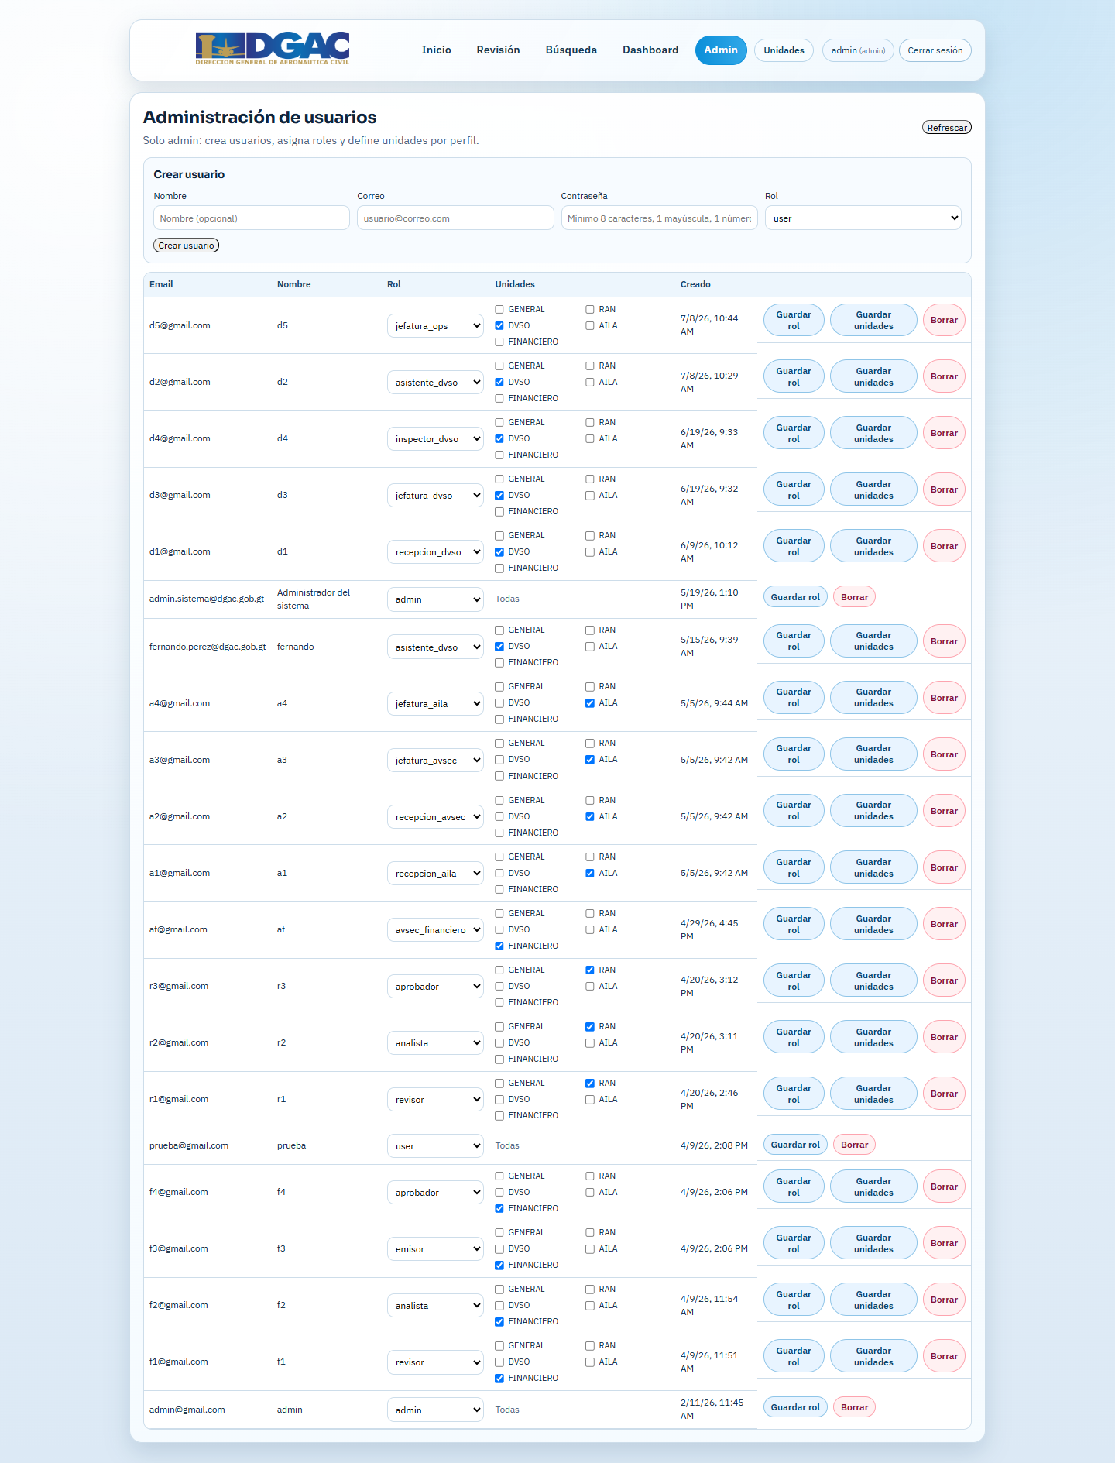
Que falta para pruebas y certificacion
Prioridades de cierre antes del despliegue al entorno de prueba
1. Resolver pruebas NeoNet
Validar el rechazo actual ResponseCode 96 y repetir la matriz Visa y Mastercard.
2. Certificar operaciones
Venta, challenge 3DS, timeout con reversa, anulacion y comprobantes.
3. Cerrar firma Prisma
Confirmar apariencia oficial y parametros definitivos de prueba o produccion.
Controles ya disponibles
Resultado esperado
Roles multiples, operador de pagos, administracion de usuarios y acceso restringido para gestion financiera.
Integraciones validadas y listas para despliegue controlado en pruebas.
DGAC | 25 septiembre 2026

